Slide 1
Web-site на Django
Подготовил: Швында Вадим Александрович

Slide 2
Цель:
Создать сайт “Kennel”. Это сайт для приюта собак и кошек. В нём будет отображать все питомцы, которые на данный момент живут в приюте и любой хороший человек может взять себе их.

Slide 3
Актуальность:
Я создаю сайт по особой структуре. Многие рекомендуют создавать в начале пути web-разработчика либо блог, либо интернет магазин, и я решил создать блог с элементами интернет магазина. Такого я пока что не замечал.
К тому же сайты, даже похожие, всё равно могут пригодиться где-либо.

Slide 4
Начало создания сайта
Я начал работу с создания html шаблонов. В конечном итоге получилось 11 html шаблонов и 2 css файла.
Для стилизации я использовал не только css, но и bootstrap, и особые шрифты.

Slide 5
<body id="top" style="background: url({% static 'img/fon.png' %})"> <header class="header"> <div class="container"> <a href="{% url 'main'%}"><span class="logo">Kennel</span></a> {% if user.is_authenticated %} <div class="btns"> {%block btn%}{%endblock btn%} <a href="{% url 'logout' %}"><button class="login_button">{{ user }}</button></a> </div> {% else %} <div class="btns"> <a href="{% url 'login' %}"><button class="login_button">Войти</button></a> <a href="{% url 'register'%}"><button class="login_button">Регистрация</button></a> </div> {% endif %} </div> </header> <div class="category-wrap"> <h3>Куда направитесь?</h3> <ul> <li><a href="{% url 'dog'%}">Наши собачки</a></li> <li><a href="{% url 'cat'%}">Наши кошечки</a></li> <li><a href="{% url 'quest'%}">Частые вопросы</a></li> <li><a href="{% url 'about'%}">О нас</a></li> </ul> </div> {% block content%}{% endblock content%} </body>

Slide 6
1.Начало работы. База данных Django
Бд создаётся с помощью ORM django в файле models.py
Начал я создание БД с досконального изучения своих шаблонов, чтобы понять что я должен хранить в БД.
После этого, используя инструменты django я создал таблицы БД, а также где это необходимо указал их отношения(например одного ко многим)
У меня получились такие таблицы: Team, Breed_dog, Breed_cat, Sex, Cat, Dog.

Slide 7
class Breed_dog(models.Model): name = models.CharField(max_length=50) slug = models.SlugField(max_length=50) def __str__(self): return self.name class Sex(models.Model): name = models.CharField(max_length=50) slug = models.SlugField(max_length=50) def __str__(self): return self.name class Cat(models.Model): text = models.TextField() sex = models.ForeignKey(Sex, related_name='post_cat', on_delete=models.CASCADE) breed = models.ForeignKey(Breed_cat, related_name='post', on_delete=models.SET_NULL, null=True) color = models.CharField(max_length=20) age = models.CharField(max_length=20) img = models.ImageField(upload_to='articles/') def get_absolute_url(self): return reverse('cat_list', kwargs={'pk': self.id}) class Dog(models.Model): text = models.TextField() sex = models.ForeignKey(Sex, related_name='post_dog', on_delete=models.CASCADE) breed = models.ForeignKey(Breed_dog, related_name='post', on_delete=models.SET_NULL, null=True) color = models.CharField(max_length=20) age = models.CharField(max_length=20) img = models.ImageField(upload_to='articles/') def get_absolute_url(self): return reverse('dog_list', kwargs={'pk': self.id})

Slide 8
2. Настройка админки
Для того чтобы мне было легче работать с БД, я поработать с админкой(многие её считают вишенкой на торте django и я с ними согласен)
Всё что мне пришлось сделать это написать пару строк кода в файле admin.py.
class PetAdmin(admin.ModelAdmin): list_display = ['breed', 'id'] admin.site.register(models.Cat, PetAdmin) admin.site.register(models.Dog, PetAdmin) admin.site.register(models.Sex) admin.site.register(models.Team) admin.site.register(models.Breed_cat) admin.site.register(models.Breed_dog)

Slide 9
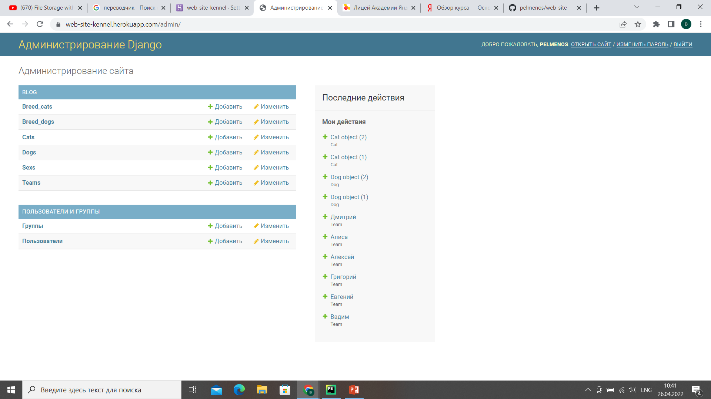

Slide 10
3. Views.py
Views.py главный файл для приложение, ведь в нём находиться вся логика этого приложения.
Я же создал логику отображения информации из БД, регистрацию и авторизацию пользователей, также рендера html страниц и добавление в БД объявлений.
Например:
сlass Register – отвечает за регистрацию пользователей.
Функии AboutUs и OftenQuest отвечают за рендер своих страниц
Функия AddCat – отвечает за добавление пользователем объявления о котике.

Slide 11
def OftenQuest(request): return render(request, 'blog/often_questions.html') class TeamList(ListView): model = Team queryset = Team.objects.all() template_name = 'blog/about_us.html' def AddCat(request): if request.method == 'POST': form = AddCatForm(request.POST or None, request.FILES) if form.is_valid(): form.save() return redirect('cat') else: form = AddCatForm() return render(request, 'blog/addcat.html', {'form': form})

Slide 12
4. Формы
Для удобной регистрации и авторизации пользователей, а также для добавления в БД объявлений, создаются формы.
Я создал формы AddCatForm, AddDogForm. Для авторизации и регистрации я использовал встроенные формы django.

Slide 13
5. Urls.py
Для того чтобы сайт понимал какой именно шаблон отобразить по этой ссылке, существует файл urls.py в котором находятся все пути ссылок.
То есть после того как я создал функцию во views.py я должен был прописать её в urls.py чтобы всё работало
urlpatterns = [ path('', views.home, name='main'), path('cats', views.ListKittens.as_view(), name='cat'), path('dogs', views.ListPupies.as_view(), name='dog'), path('about', views.TeamList.as_view(), name='about'), path('questions', views.OftenQuest, name='quest'), path('cats/<int:pk>/', views.DetailKit.as_view(), name='cat_list'), path('dogs/<int:pk>/', views.DetailPup.as_view(), name='dog_list'), path('addcat', views.AddCat, name='addcat'), path('adddog', views.AddDog, name='adddog'), ]

Slide 14
6. Ад на земле. Деплой на Heroku.
Пытаясь загрузить всё на хероку я сталкивался со множеством проблем. На некоторые я быстро находил решение, с другими ворочился по несколько часов. Да и на самом деле хероку не лучший сервер на который можно загрузить сайт. Я загружал через CLI
Для того чтобы загрузить django на хероку, для начала тебе потребуется установить 3 библиотеки: dj-databases-url, guinicorn и whitenoise.
После этого их надо правильно “активировать”. Это было ужасно. Все говорят активировать их по разному, ты пробуешь всё, но то applicationerror, то статика не отобразиться то ещё что. После 2 часов танца с бубнами всё получилось.

Slide 15
После настройки библиотек надо создать Procfile, requirements.txt(обязательно добавить psycopg2), runtime.txt
Далее надо работать с git. Init add . commit(на github загружать не обязательно).
Выполняешь push на хероку и если всё хорошо, то он заработает НО на данныё момент в России с ним не создашь что-то объёмное.

Slide 16
К главному минусу heroku:
Диск heroku так называемый “эфемерный”. Что означает, что он не может держать в себе статические файлы.
То есть статика которая храниться напрямую в проекте: css, изображения, отображаться будут, но
Изображения из базы данных например, он отобразить не сможет потому что не хранит такое
Для решения использовали сторонние приложения, например AWS S3. Но на данный момент на него не зарегистрироваться, потому что он не принимает российские номера.
В итоге у тебя остаётся вроде бы работающий сайт, но как-то грустно.

Slide 17
Будущее развитие:
Во-первых я займусь до писанием возможностей. Я хотел создать чат на сайте, чтобы пользователь когда выбрал питомца нажал на кнопку что хочет его и открывался чат с владельцем сайта где можно будет всё обсудить
Также я хочу улучшить Бд. По своей неопытности я создал не лучшую архитектуру БД из-за чего приходиться писать больше функций во views чем хотелось бы.

Slide 18
На этом всё. Спасибо за внимание

